Slide 1

Факультет компьютерных наук Департамент программной инженерии
Обеспечение качества и тестирование
Семинар 6: Тестирование с учетом внутренних состояний
Москва, 2020

Slide 2

Факультет компьютерных наук / Департамент программной инженерии
Иерархия
Pow
X
X^{Y}
Y
<номер>

Slide 3
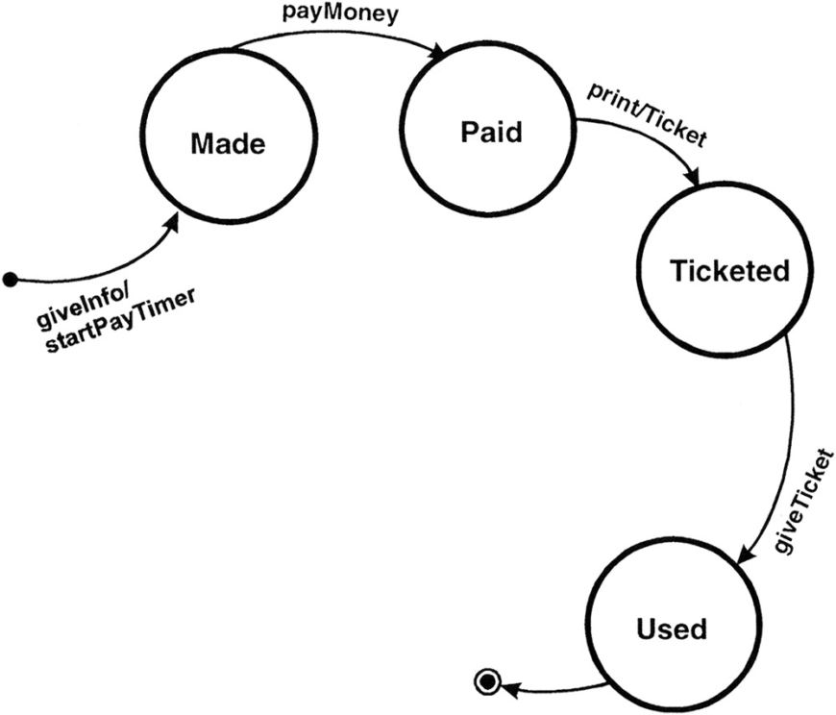
Факультет компьютерных наук / Департамент программной инженерии
Состояния
<номер>

Slide 4
Факультет компьютерных наук / Департамент программной инженерии
Вывод в зависимости от состояния
X^{Y}
X
X/Y
0
Y
NAN

Slide 5
Факультет компьютерных наук / Департамент программной инженерии
Общий случай
<номер>

Slide 6
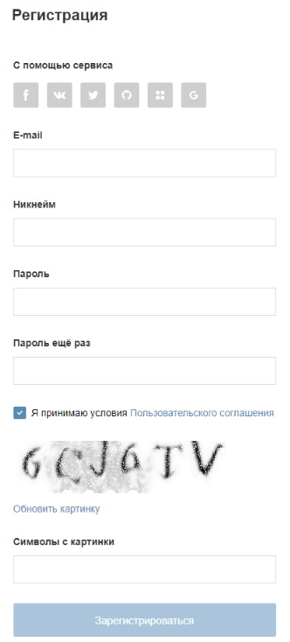
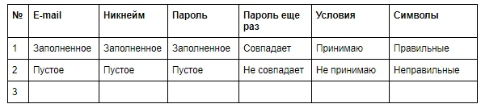
Факультет компьютерных наук / Департамент программной инженерии
Пример
<номер>

Slide 7
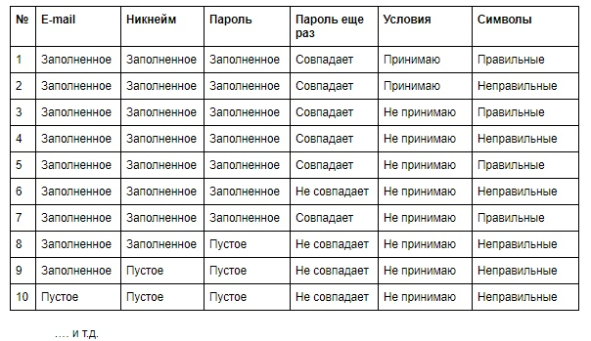
Факультет компьютерных наук / Департамент программной инженерии
Тесты
<номер>

Slide 8
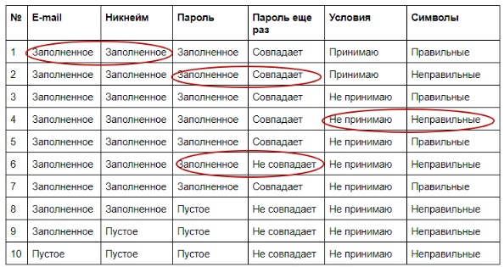
Факультет компьютерных наук / Департамент программной инженерии
Значим
Ые
пары
<номер>

Slide 9
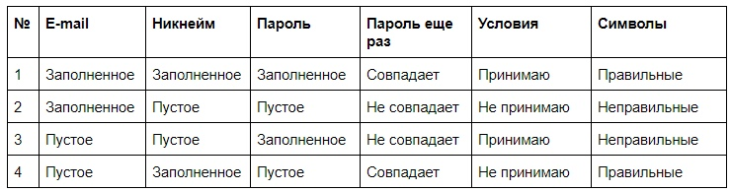
Факультет компьютерных наук / Департамент программной инженерии
Итогов
Вые
тесты
<номер>

Slide 10
Факультет компьютерных наук / Департамент программной инженерии
Новые проверки
Проверка переходов между состояниями
Поведение в определенном состоянии
<номер>

Slide 11
Факультет компьютерных наук / Департамент программной инженерии
литература
https://vk.com/@zapiskisedogotestera-test-dizain-tehnika-poparnogo-testirovaniya
https://habr.com/ru/company/infopulse/blog/261061/
Лекция про комбинаторное построение тестов http://mbt-course.narod.ru/Lecture05.pdf
Б. Бейзер. Тестирование черного ящика. СбП: Питер, 2004.
<номер>

Slide 12
Факультет компьютерных наук / Департамент программной инженерии
ДЗ5
Формулировка
Разработать набор тестов для всех методов реализации банковского счета в классе root.account.Account.
Набор тестов должен покрывать все требования.
Кроме того, набор тестов должен обеспечивать покрытие всех ветвлений в коде методов и всех отдельных дизъюнктов в условиях ветвлений.
Принимается
Файл с тестами
Файл с описанием ошибок в требованиях и коде (если обнаружены)
<номер>

Slide 13
Спасибо! вопросы?

